Slide 1













简单做微课
这么神奇的H5课件工具，免费！！

Slide 2

做课宝
专为微课程制作而倾心打造的产品！
专为移动互联在线教育而生

Slide 3


十大
功能特点
八大
特色亮点

Slide 4










横竖版
PPT导入
模板化
语音讲解
全媒体
交互性
炫酷动画
语音同步
有趣测试
云端分享

Slide 5








跨设备浏览
迭代升级
标准化输出
个性化
开放性
私密版权
签名控制
数据服务

Slide 6

基础版
轻松地为PPT、图片配上背景音乐或语音讲解，快速地进行知识传播。
非常适合以一维静态的形式来表现企业内部的制度、标准和规范等知识。
快速，低成本。

Slide 7

专业版
国内第一款专业的 HTML5 微课程设计工具。
方便您把图文、音视频结合在一起，并辅于炫酷动画、人机互动、交互测评、导航控制等，制作出易传播、更分享、跨平台浏览和学习的微课程。

Slide 8

免费获取
工具下载
技术支持
存储空间
作品推广

Slide 9




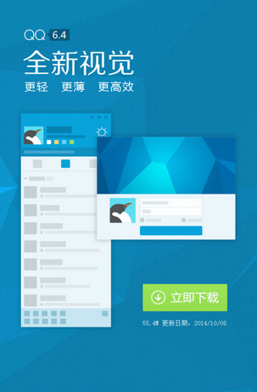
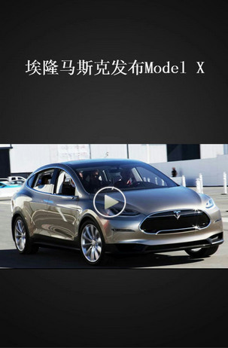



海量作品 精彩呈现

Slide 10

http://www.91zuoke.com

